Slide 1
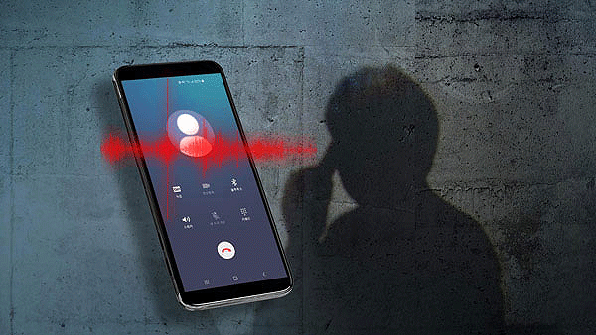


보이스피싱을 잡아라!

Slide 2
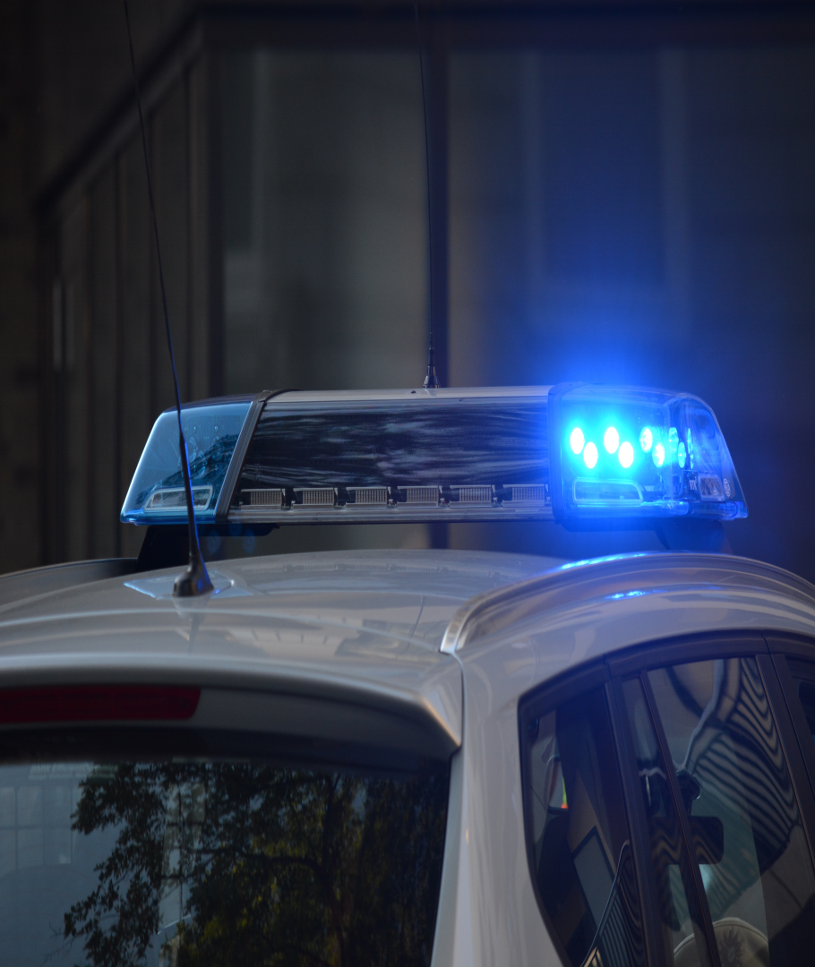

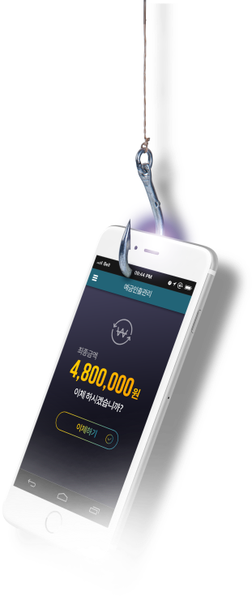

01 아이디어 배경
02 아이디어 구체화 방안
목차
INDEX
03 ＦＬＡＳＫ 구현
04 활용 방안 및 파급효과

Slide 3




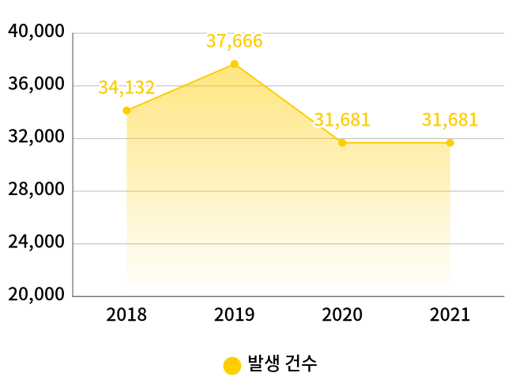

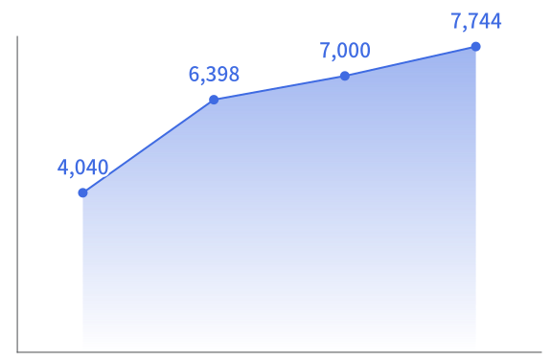
줄어들고 있다는 보이스피싱 발생 건수,
그러나 피해 금액은?
보이스피싱 피해 현황
약
7700억대
규모
보이스피싱 피해자는
대부분 고령층이다?
발생 건수와는 반대로,
피해 금액은 계속해서
증가하고 있는 추세
10년간 온프레미스 ➜ 클라우드 서버 변경 기업 수
출처: 경찰청
피해액(단위: 억)

Slide 4

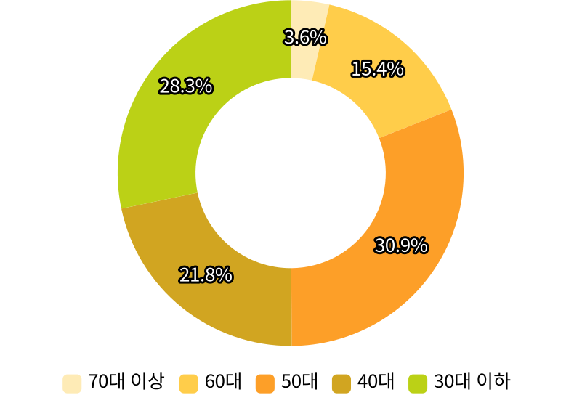



고령층이 주 피해자라는 고정관념,
실상은 피해자 분포 또한 다양하다!
2023년
노년층 뿐만 아니라 30대 이하의 청년층, 40대 및 50대 중장년층의
넓은 피해범위를 확인할 수 있다.
2023년
피해자 통계
３0대 이하 피해자
약 30%
따라서 특정 계층이 아닌 광범위한
보이스피싱 예방 대책이 필요!
출처: 경찰청, [보이스피싱 통계자료]

Slide 5

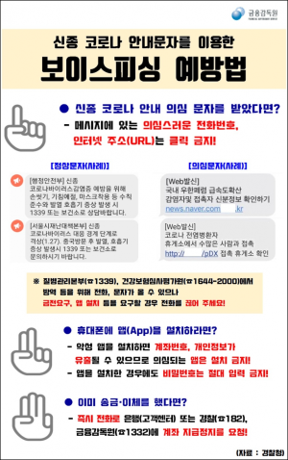

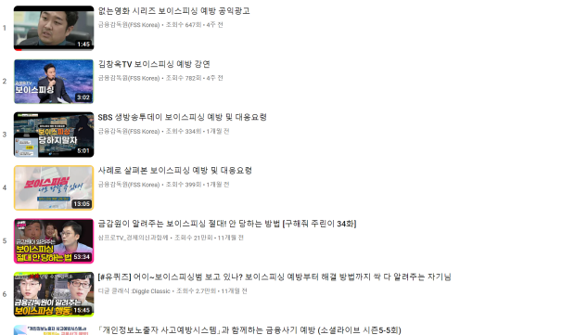
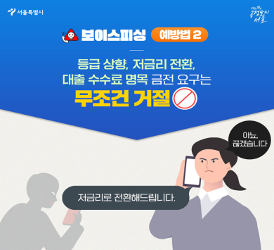







현재 시행되고 있는 보이스피싱 예방대책은?
다양한 보이스피싱 예방 홍보물과 관련 뉴스, 영상 등이 꾸준히 배포되고 있지만,
일정한 매체 경로가 아니라 여러 갈래로 분산되어 있는 모습이다.
피해예방제도
보이스피싱 예방 영상
관련 홍보물/ 정보뉴스
ATM 지연인출제도
한도제한계좌
단기간 다수 계좌 개설제한
지연이체제도
그렇다면, 과연 효과는 어떨까?

Slide 6

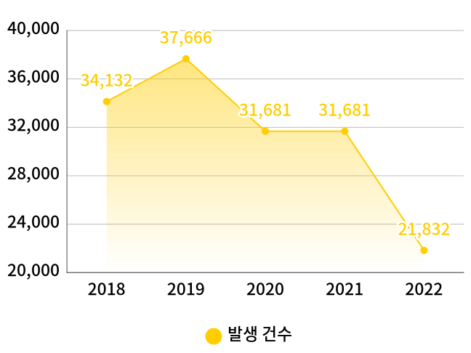
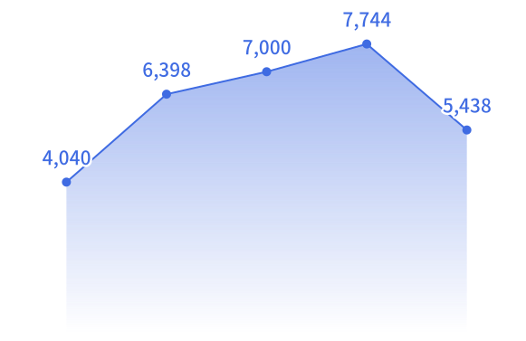

줄어들고 있다는 보이스피싱 발생 건수,
그러나 피해 금액의 규모는 여전히 상당하다.
보이스피싱 피해 현황
약
5400억대
규모
발생 건수와 피해금액은
줄어들고 있지만,
피해금액의 환급은 제대로
이루어지고 있을까?
피해액(단위: 억)
출처: 경찰청, [보이스피싱 통계자료]

Slide 7




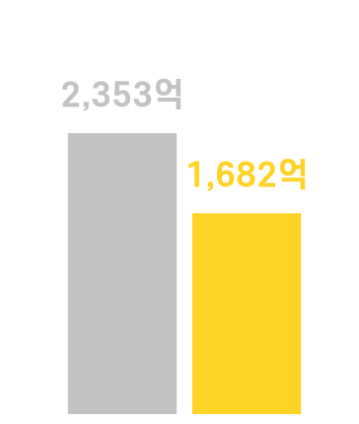
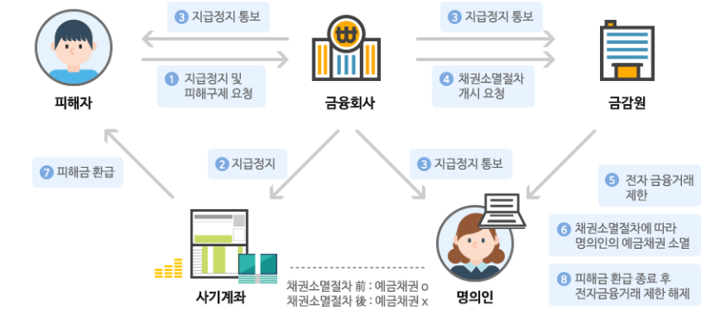


2023년 피해 환급액은 단 379억원
그나마 <통신사기피해환급법> 적용 대상이었던 '계좌이체형' 범죄는 감소하고 있다.
계좌이체형 보이스피싱 범죄
감소현황
복잡한 환급절차
약
28%
감소
2022
2023
출처: 금융감독원
출처: 대구경찰청
2023년 11월 '대면편취형＇ 범죄의 환급법안이 실행되었지만 아직도 위험하다!

Slide 8


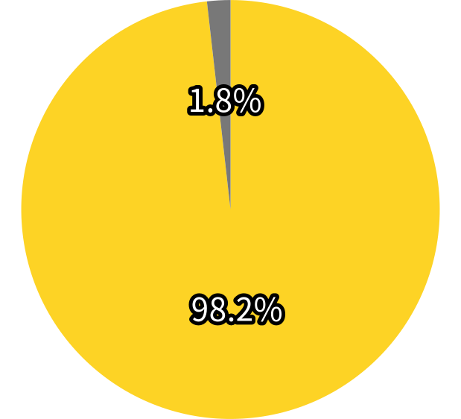
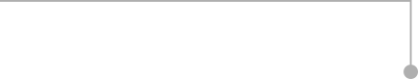

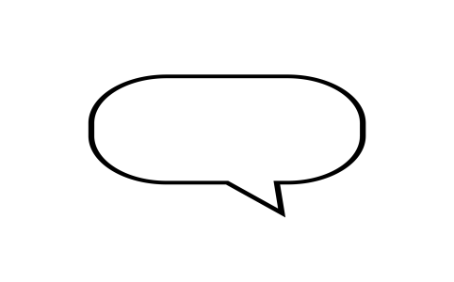

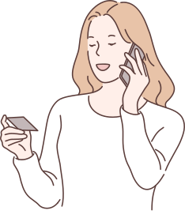
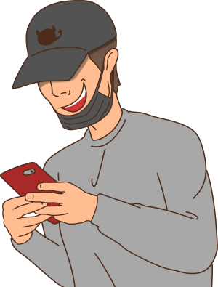


모델 학습에 사용된 대안데이터
금융 감독원이 공개한
보이스피싱 데이터
71,759개
1,343개
학습 데이터
비율
일반 전자 상거래 데이터
(계좌 정보, 금액 정보등이 포함)

Slide 9











실시간 통화 음성 분석 프로세스
TalkGUARD 는 인공 지능 모델을 활용하여 통화 중 보이스피싱 여부를 판단한다.
모델의 학습을 위해 음성 파일을 텍스트화 하고, AI 모델은 이 텍스트 데이터를 기반으로 보이스피싱 특징을 학습한다.
TalkGUARD
보이스피싱 음성 수집
STT 기법으로 텍스트 변환
AI 학습
서비스 생성
실제 보이스피싱 사례
음성을 수집
Speech To Text 기법을 통해
보이스피싱 특성 파악
KoElectra 모델을 사용하여
보이스 피싱 특징 학습
학습된 AI모델을 서비스에 탑재
전처리 과정
모델 학습
서비스 제공

Slide 10


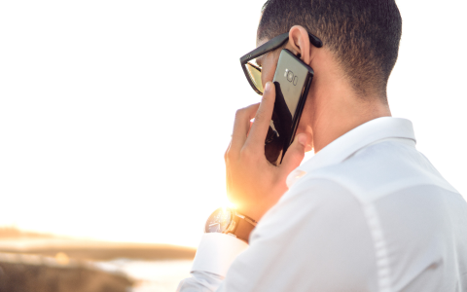
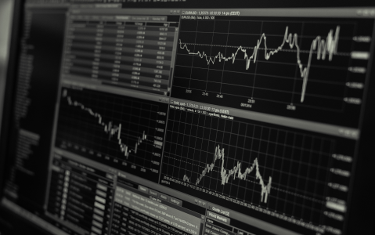
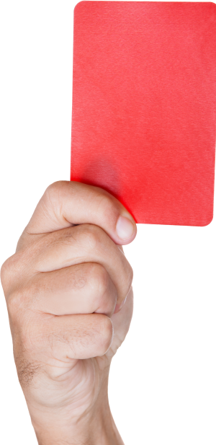
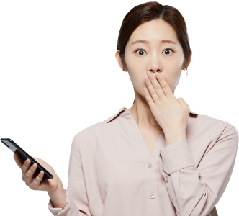
TalkGuard 실행 절차
앞서 소개한 음성 분석 프로세스를 적용하여, 사용자에게 보이스피싱으로 의심되는
통화를 실시간으로 감지해 경고성 알람을 보내주는 서비스를 제공한다.
실시간 통화
음성 감지
STT(텍스트 변환)
보이스피싱 여부
판단
TalkGUARD
알림 서비스
실시간 보이스피싱 음성을 문맥, 또는
문장 단위로 파악하기 위해 5초 단위로 저장한다.
STT 기법을 활용하여
텍스트로 변환한다.
학습된 AI모델에 입력해
보이스피싱 여부를 판별한다.
판단에 필요한 충분한 문장(5문장)을
모은 후, 보이스피싱으로 탐지된 문장이 전체의 50% 이상일 때
사용자에게 경고 알림을 제공합니다

Slide 11
Ｆｌａｓｋ 구현

Slide 12












기대효과 및 파급력
금융 범죄 선 예방
구제 방안이 미흡, 실질적으로 중요한 것은 예방! TalkGuard는 사용자들이 보이스피싱에 대한
빠른 판단을 내릴 수 있도록 도와줄 수 있다.
사회적 비용 절감!
금융사, 유관 기관 및 경찰 등
기관에서 사용되고 있는 자원을 절약할 수 있다.

Slide 13
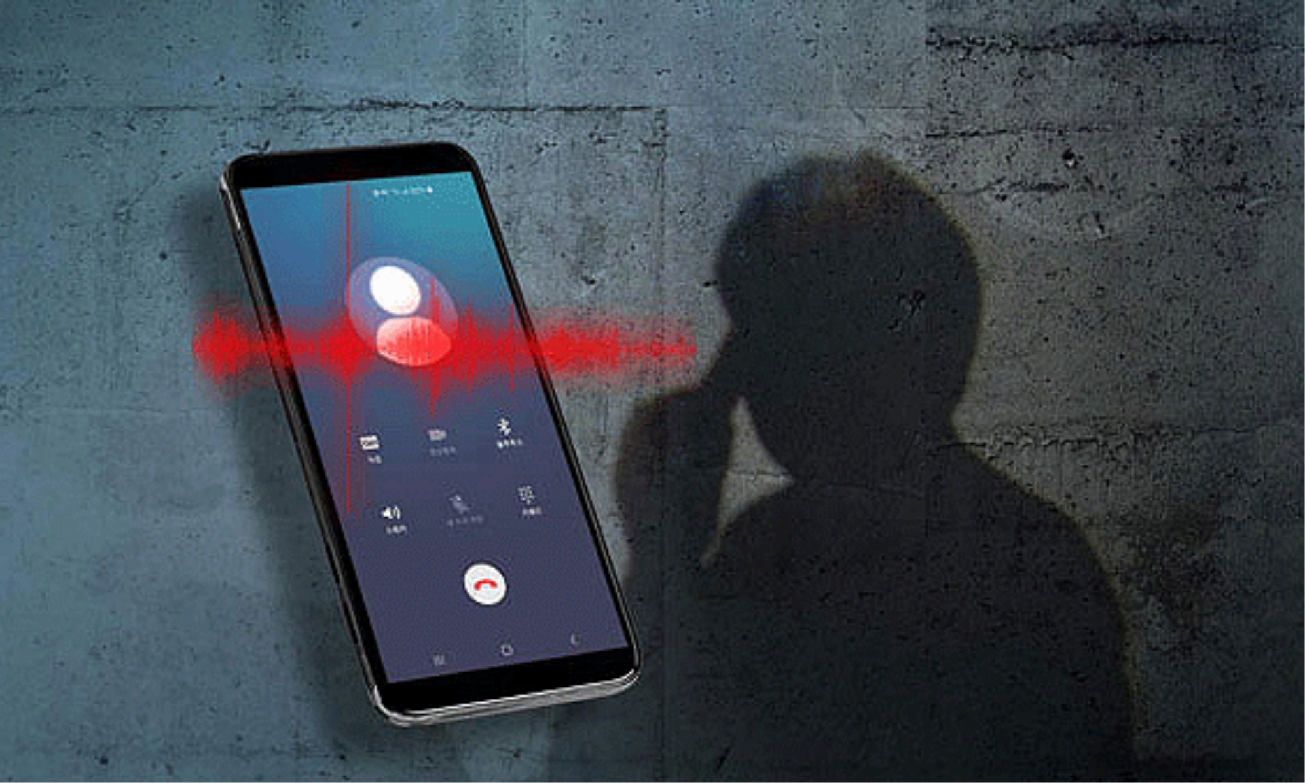

감사합니다
황은혁

